Slide 1

Laboratorní zkoušení cementů
Autor práce: Václav Klečacký
Vedoucí práce: Ing. Jiří Šál
Oponent práce: Ing. Konstantinos Sotiriadis, Ph.D.

Slide 2
Obsah
Cíl práce
Důvody k řešení daného problému
Zkušební tělesa
Provedené zkoušky včetně vyhodnocení
Ekonomické zhodnocení
Doplňující dotazy

Slide 3
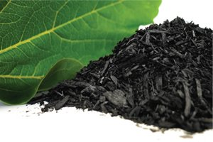
Cíl práce
Posouzení změny vlastností vzorků použitím různého obsahu přísady
Potencionální využití odpadů jako přísady
Zdroj: http://biouhel.cz/

Slide 4
Důvody k řešení daného problému
Zájem o problematiku
Možnost využívání odpadů jako zlepšující přísady

Slide 5
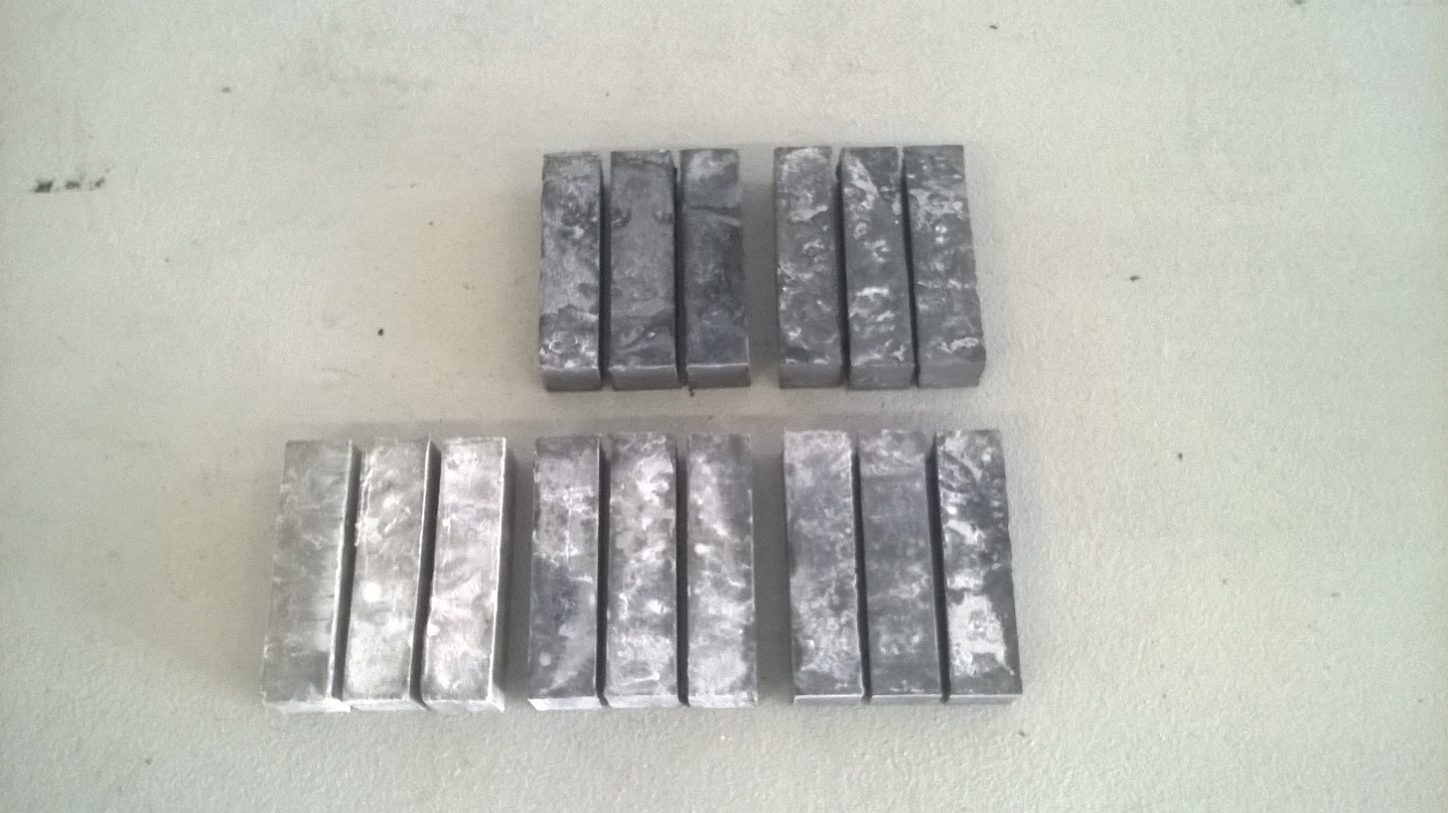
Zkušební tělesa
POMĚRY SLOŽEK JEDNOTLIVÝCH ZKUŠEBNÍCH TĚLES:
Zdroj: vlastní
Zdroj: vlastní

Slide 6
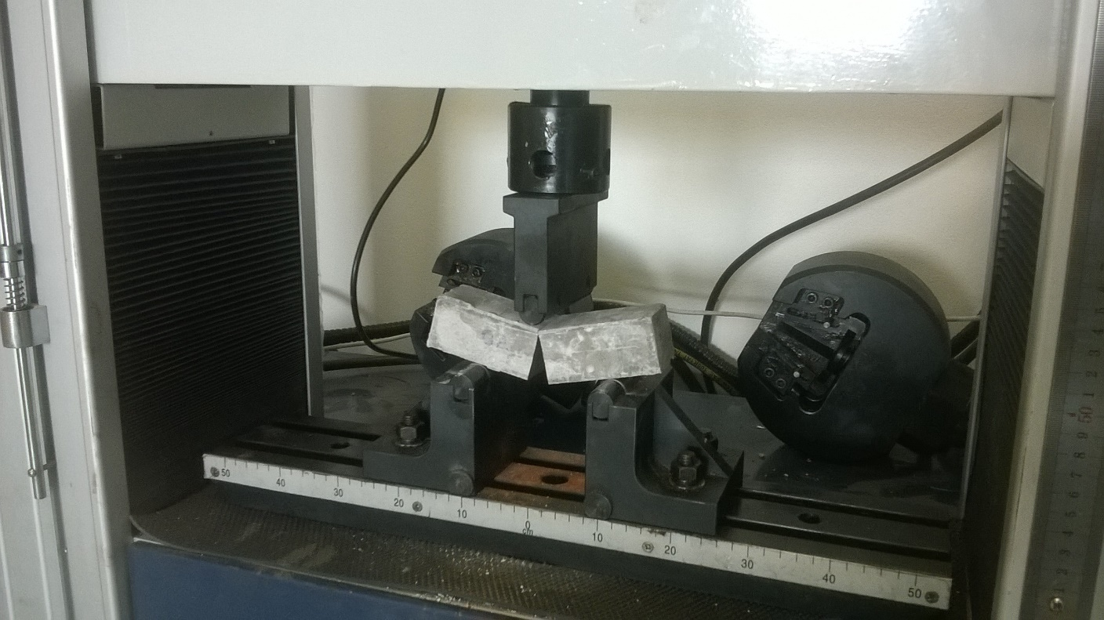
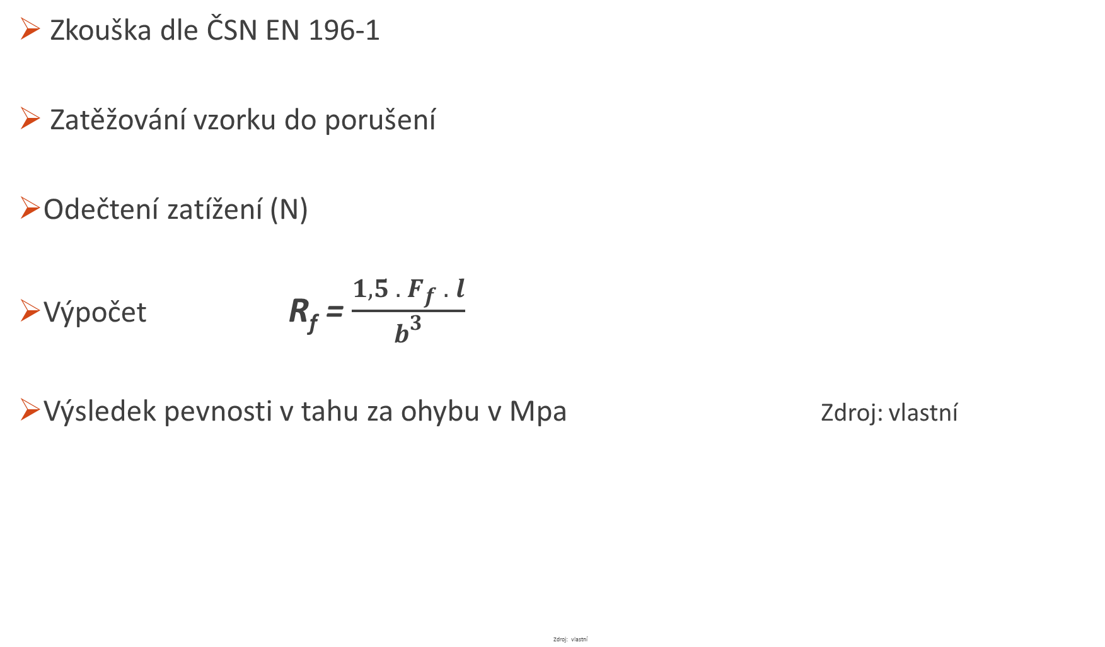
Zkouška stanovení pevnosti v tahu za ohybu
Zkouška dle ČSN EN 196-1
Zatěžování vzorku do porušení
Odečtení zatížení (N)
Výpočet R_{f} = $\frac{1,5 . F_{f} . l}{b^{3}}$
Výsledek pevnosti v tahu za ohybu v Mpa Zdroj: vlastní
Zdroj: vlastní

Slide 7
Zkouška stanovení pevnosti v tahu za ohybu
Zdroj: vlastní

Slide 8
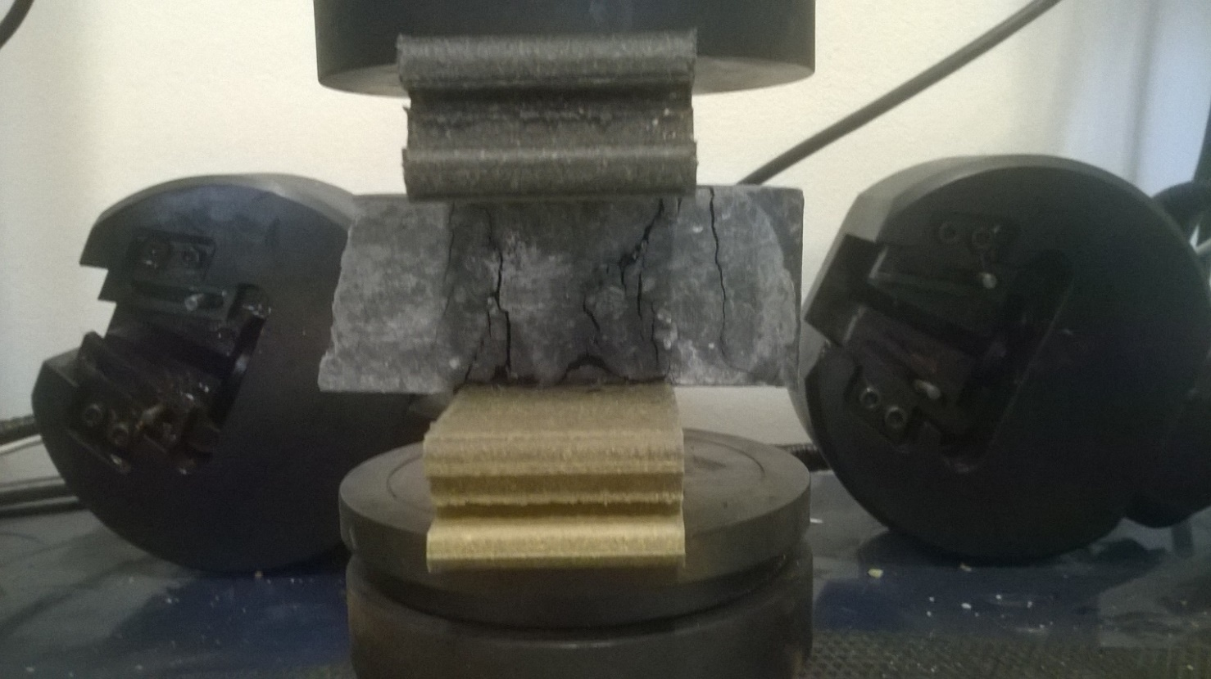
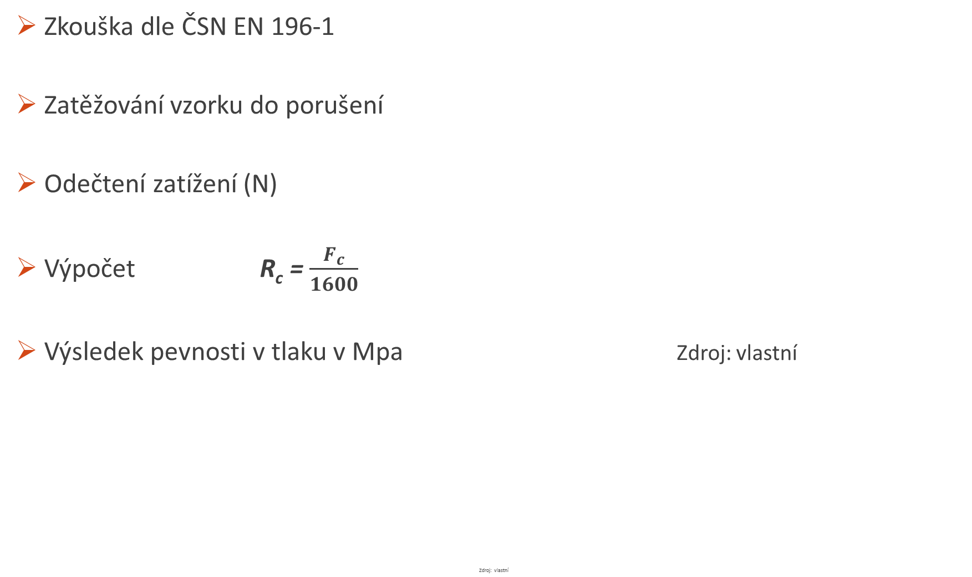
Zkouška stanovení pevnosti v tlaku
Zkouška dle ČSN EN 196-1
Zatěžování vzorku do porušení
Odečtení zatížení (N)
Výpočet R_{c} = $\frac{F_{c}}{1600}$
Výsledek pevnosti v tlaku v Mpa Zdroj: vlastní
Zdroj: vlastní

Slide 9
Zkouška stanovení pevnosti v tlaku
Zdroj: vlastní

Slide 10
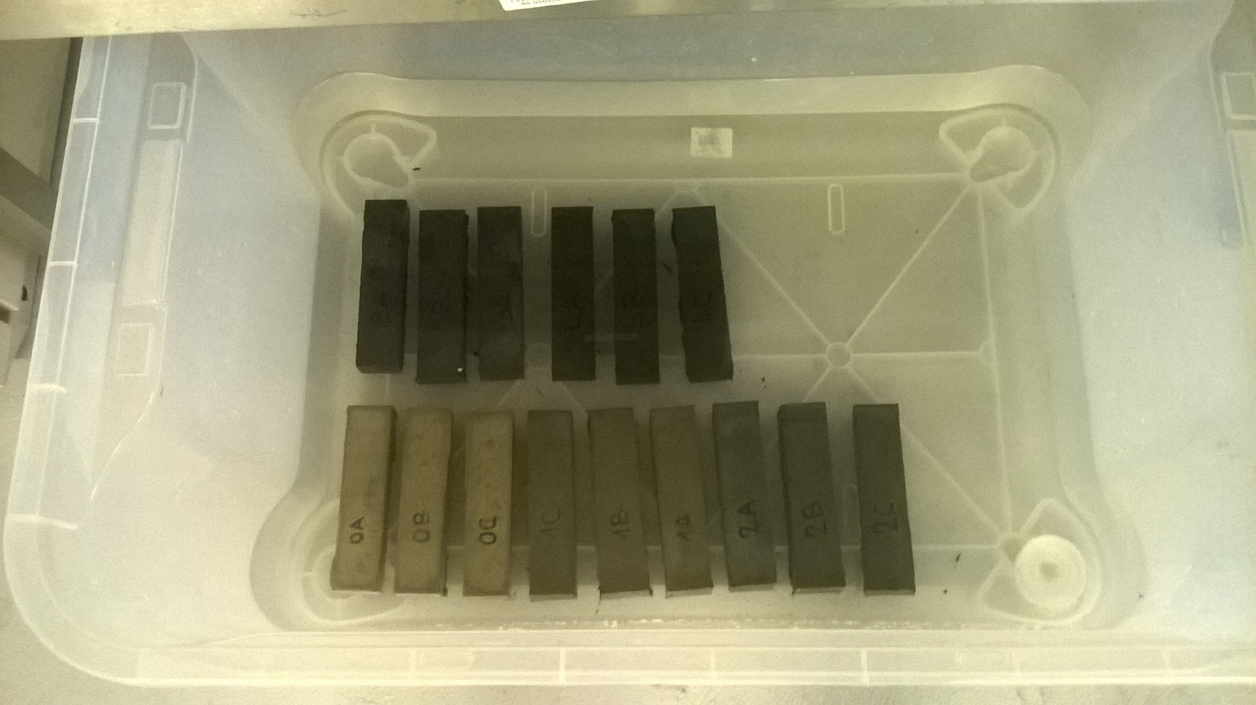
Zkouška stanovení nasákavosti
Zkouška dle ČSN EN 13369
Určení hmotnosti mokrého vzorku
Vysoušení
Určení hmotnosti suchého vzorku
Výpočet 100 . (M1 – M2) / M2
Výsledek nasákavosti v % Zdroj: vlastní
Zdroj: vlastní

Slide 11
Zkouška stanovení nasákavosti
Zdroj: vlastní

Slide 12
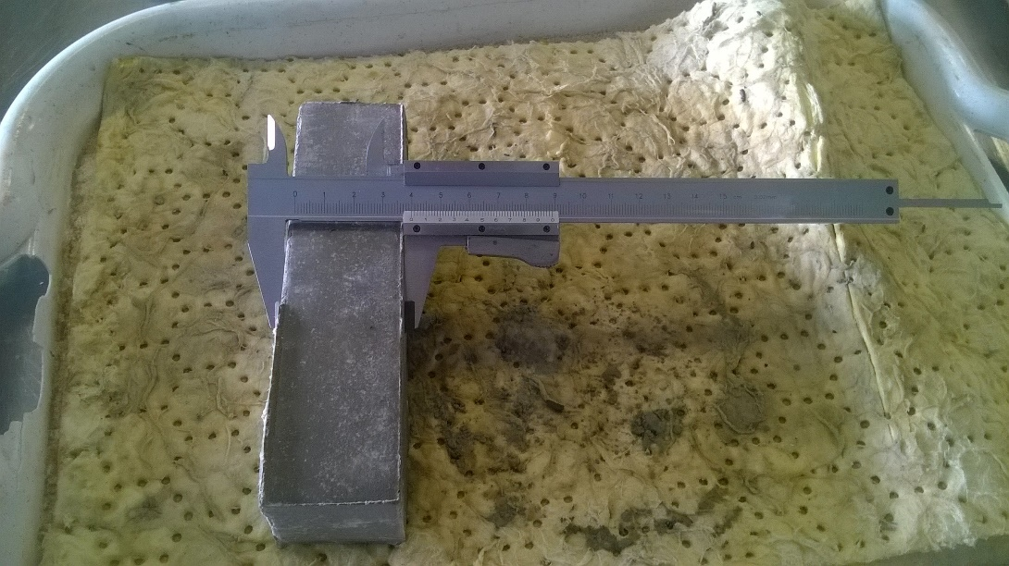
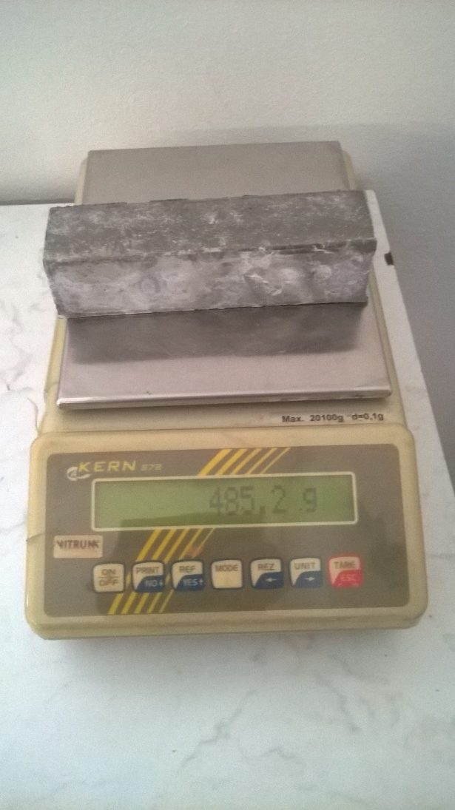
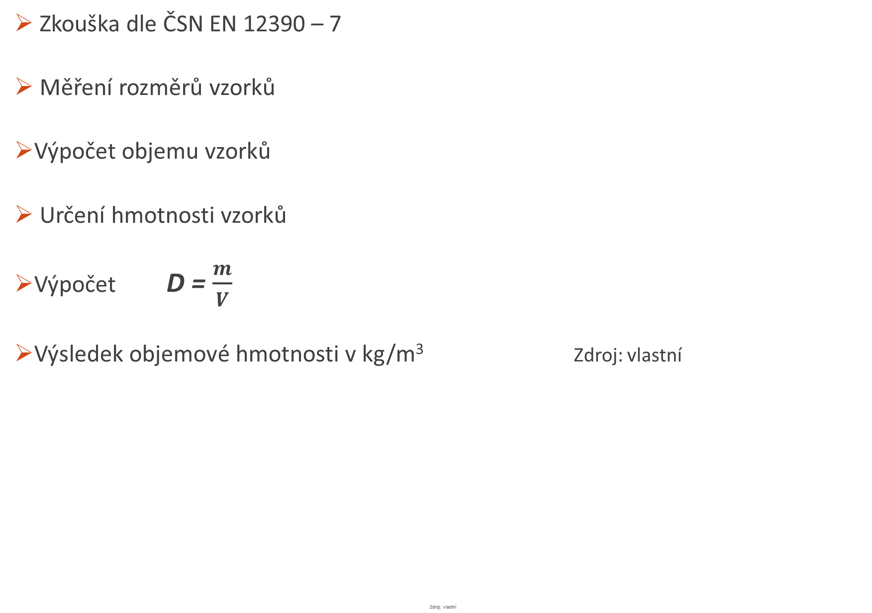
Zkouška stanovení objemové hmotnosti
Zkouška dle ČSN EN 12390 – 7
Měření rozměrů vzorků
Výpočet objemu vzorků
Určení hmotnosti vzorků
Výpočet D = $\frac{m}{V}$
Výsledek objemové hmotnosti v kg/m³ Zdroj: vlastní
Zdroj: vlastní

Slide 13
Zkouška stanovení objemové hmotnosti
Zdroj: vlastní

Slide 14
Ekonomické zhodnocení
Zdroj: vlastní

Slide 15
DĚKUJI ZA POZORNOST

Slide 16
Doplňující dotazy
Od vedoucího práce
Doporučil by jste využití biouhle ve stavebnictví pro malty a betony?
ANO, DOPORUČIL
ekonomické aspekty
využití odpadu
pozitivní změny fyzikálních vlastností

Slide 17
Doplňující dotazy
Od oponenta práce
Jaké specifické aplikace by připadaly v úvahu při použití směsí obsahujících biouhel (pasty / malty / betony)?
Do 10% obsahu biouhle
Konstrukční beton - základy
                - Sloupy, stěny, průvlaky
                - Stropy
NUTNOST DALŠÍHO VÝZKUMU!
Nad 10% obsahu biouhle
Výplňové konstrukce – Lehčené zdivo, podlahy
Spádové vrstvy plochých střech
Lehčené omítky a malty

